Slide 1
Institut für Automatisierungstechnik / AG informationsbasierte AT
Projekt Industrielle AT – Basis
„Tag my plant“
Philipp Schneevoigt
Dresden, 22.01.2019

Slide 2
Gliederung
Motivation
Vorbetrachtungen
Anforderungsanalyse
Festlegung auf Anwendungskonzept
Vorstellung: „Tag My Plant“
Verwendete Werkzeuge
Strukturierungskonzept: MVC
Architekturskizze
Ergebnisse
Ausblick
Folie 2 von 21

Slide 3
1. Motivation

Slide 4
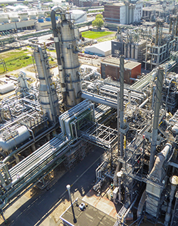
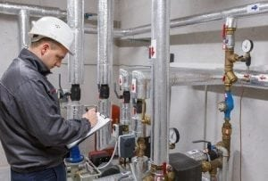
Motivation
Fallbeispiel: Wartungsgang Instandhaltung in industrieller Umgebung
?
?
?
Welches
Betriebsmittel (BM) war
das nochmal?
Welche speziellen Eigenschaften hat das BM?
?
?
?
Quelle: www.vizaar.de
Quelle: www.seiffertindustrial.com

Slide 5


Motivation
Fallbeispiel: Wartungsgang Instandhaltung in industrieller Umgebung
Lösungsansatz: Tag My Plant

Slide 6
Motivation
Fallbeispiel: Wartungsgang Instandhaltung in industrieller Umgebung
Lösungsansatz: Tag My Plant

Slide 7





Motivation
Fallbeispiel: Wartungsgang Instandhaltung in industrieller Umgebung
Lösungsansatz: Tag My Plant

Slide 8
Vorbetrachtungen
Anforderungsanalyse
Festlegung auf Anwendungskonzept

Slide 9
Anforderungsanalyse
Funktionale Anforderungen
F1 Die Anwendung soll Barcodes erfassen und decodieren können.
F2 Die Anwendung soll anhand eines (entschlüsselten) Barcodes dem Nutzer
BM-Informationen bereitstellen.
F3 Alternativ zur Barcode-Zuordnung soll es möglich sein, per direkter
BM-Auswahl, die BM-Informationen abrufen zu können.
Qualitative Anforderungen
QM1 Das „Look and Feel“ der Anwendung soll dem der üblichen Smartphone- Bedienung entsprechen.
QM2 Die Anwendung soll Plattformübergreifend auf allen gängigen Geräten lauffähig sein.
Randbedingungen
RB1 Als Beispielanlage ist die Kleinversuchsanlage des IfA-Instituts abzubilden.
RB2 Die Informationen zu einem Betriebsmittel beinhaltet ein Bild, Datenblätter (de/en), sowie dem BM zugehörigen Barcode.

Slide 10
Festlegung auf Anwendungskonzept
Möglichkeiten
Native Applikation
⊕ sehr schnell
⊕ sehr guter Systemzugriff
⊕ einfach vermarktbar (Appstore)
⊖ genehmigungspflichtig (Appstore)
⊖ hoher Entwicklungsaufwand
⊖ downloadabhängige Updates
⊖ plattformspezifisch
Webapplikation
⊖ langsamer
⊖ Funktionalität abhängig vom Browser
⊖ schwerer vermarktbar (Bezahlsystem)
⊕ genehmigungsfrei (Webseite)
⊕ i.d.R. geringerer Entwicklungsaufwand
⊕ serverseitige Updates
⊕ plattformunabhängig

Slide 11
Festlegung auf Anwendungskonzept
Möglichkeiten
Native Applikation
⊕ sehr schnell
⊕ sehr guter Systemzugriff
⊕ einfach vermarktbar (Appstore)
⊖ genehmigungspflichtig (Appstore)
⊖ hoher Entwicklungsaufwand
⊖ downloadabhängige Updates
⊖ plattformspezifisch
Webapplikation
⊖ langsamer
⊖ Funktionalität abhängig vom Browser
⊖ schwerer vermarktbar (Bezahlsystem)
⊕ genehmigungsfrei (Webseite)
⊕ i.d.R. geringerer Entwicklungsaufwand
⊕ serverseitige Updates
⊕ plattformunabhängig
Wahl auf Webapplikation

Slide 12
Vorstellung: Tag My Plant
Verwendete Werkzeuge
Strukturierungskonzept: MVC
Architekturskizze

Slide 13
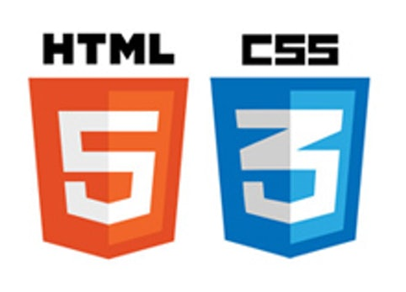



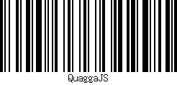
Verwendete Werkzeuge
Quelle: www. t3n.de
Quelle: www.medium.com
Quelle: www.pixabay.com
Quelle: www.serratus.github.io/quaggaJS/
Quelle: www.googlewatchblog.de

Slide 14
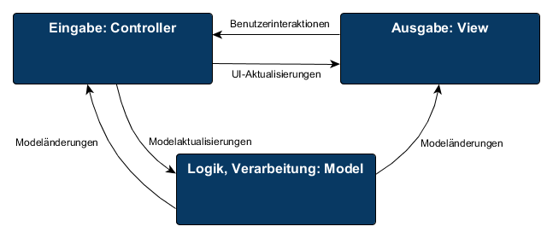
Strukturierungskonzept: MVC
⊕ Schaffung einer Programmstruktur
⊕ Komponenten einfach austauschbar
⊕ unabhängige Entwicklung durch Modularisierung
.js
.html .css .js
.js

Slide 15
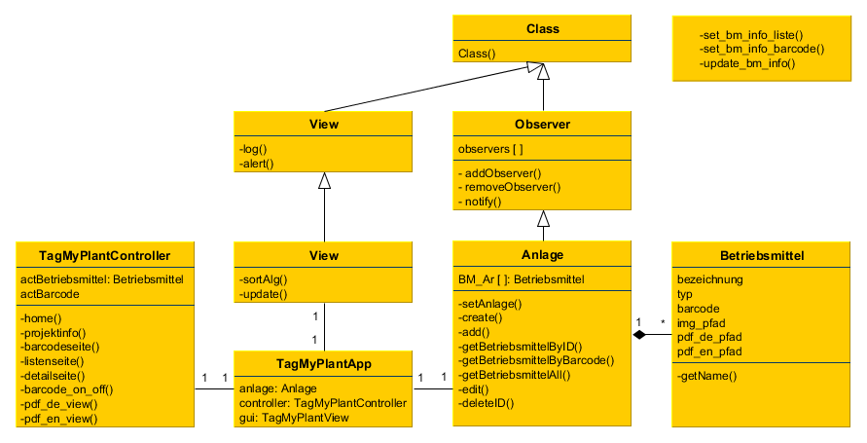
Architekturskizze
Vererbung nach John Reisig
www.ejohn.org/blog/simple-javascript-inheritance/

Slide 16
Ergebnis

Slide 17
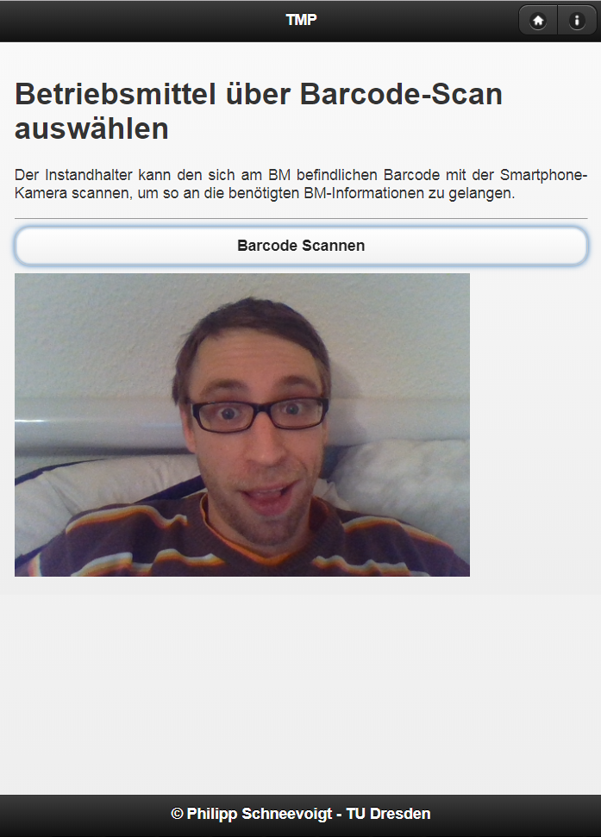
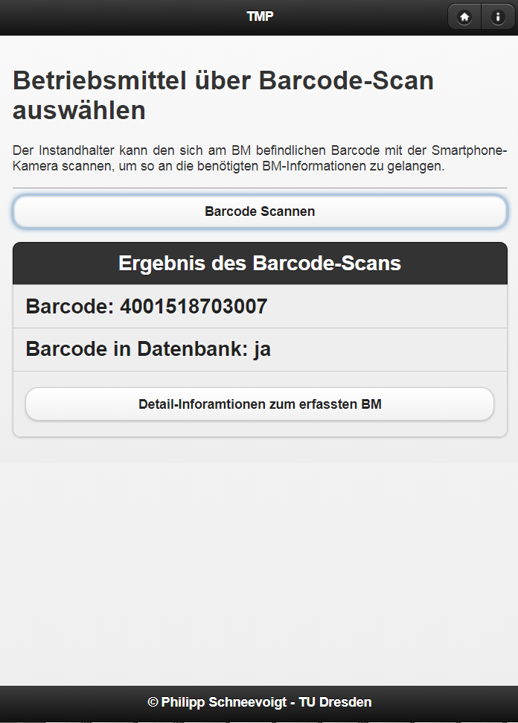



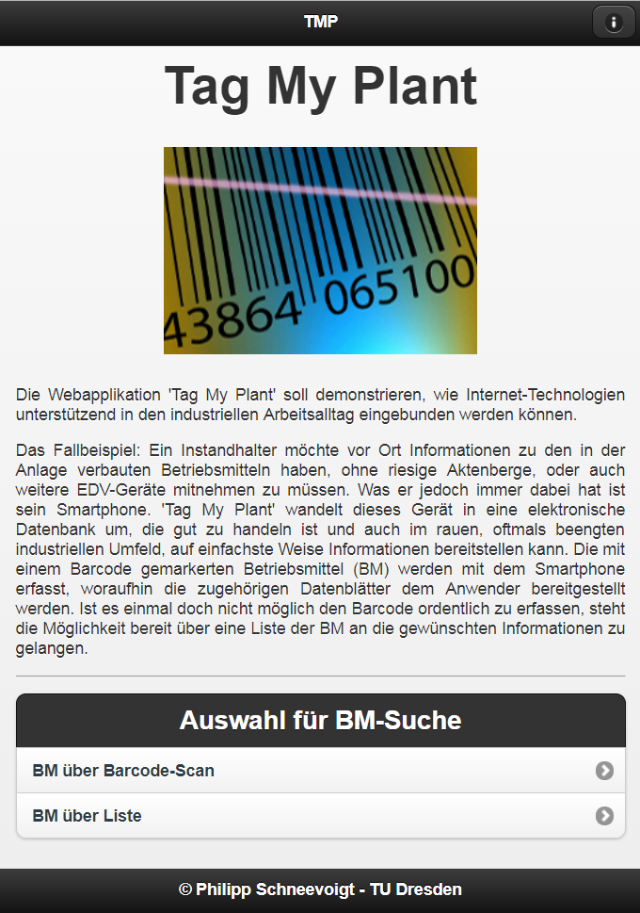
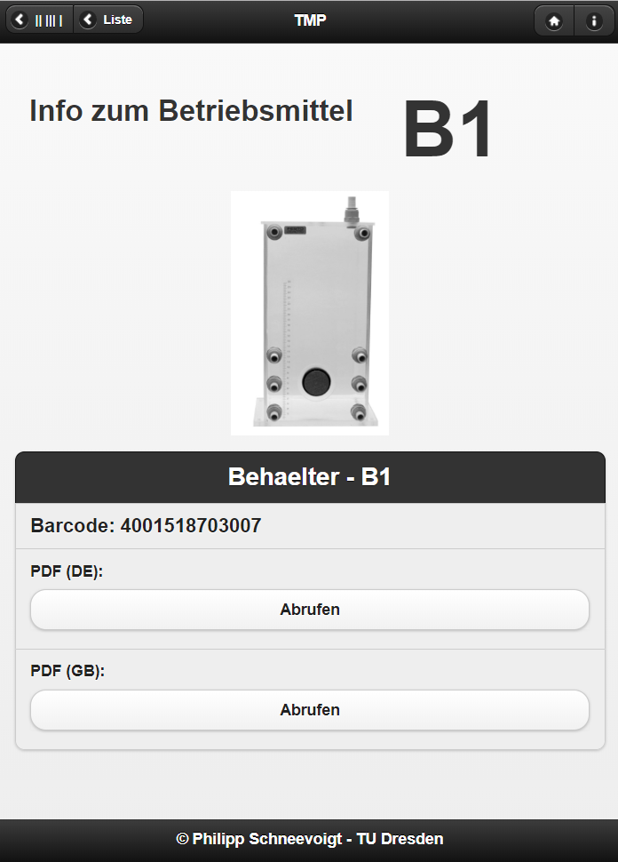
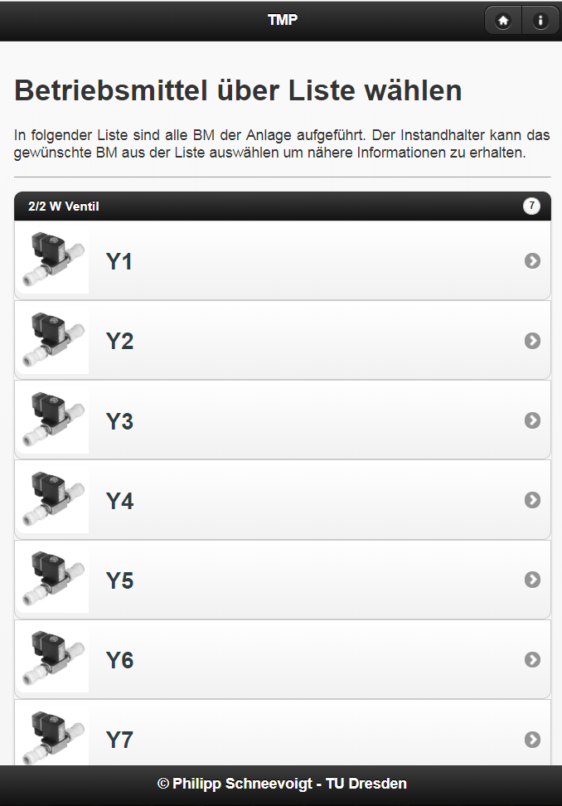
Ergebnis

Slide 18
Ausblick

Slide 19
Ausblick
Einbinden von Prozesswerten in Webapplikation
automatische Generierung des Skriptes aus Anlagenprojektierungs-software (Comos, etc.), welches in Webapplikation die Anlage repräsentiert
Anbindung an Datenbank für Aufbau eines Anlagenstamms
diverse Erweiterungsmöglichkeiten der Webapplikation
Entfernen/Hinzufügen von Betriebsmitteln zur Anlage
Wahlmöglichkeit zwischen verschiedenen Anlagen

Slide 20
Praktische Vorstellung

Slide 21
Vielen Dank für die Aufmerksamkeit!

